Slide 1

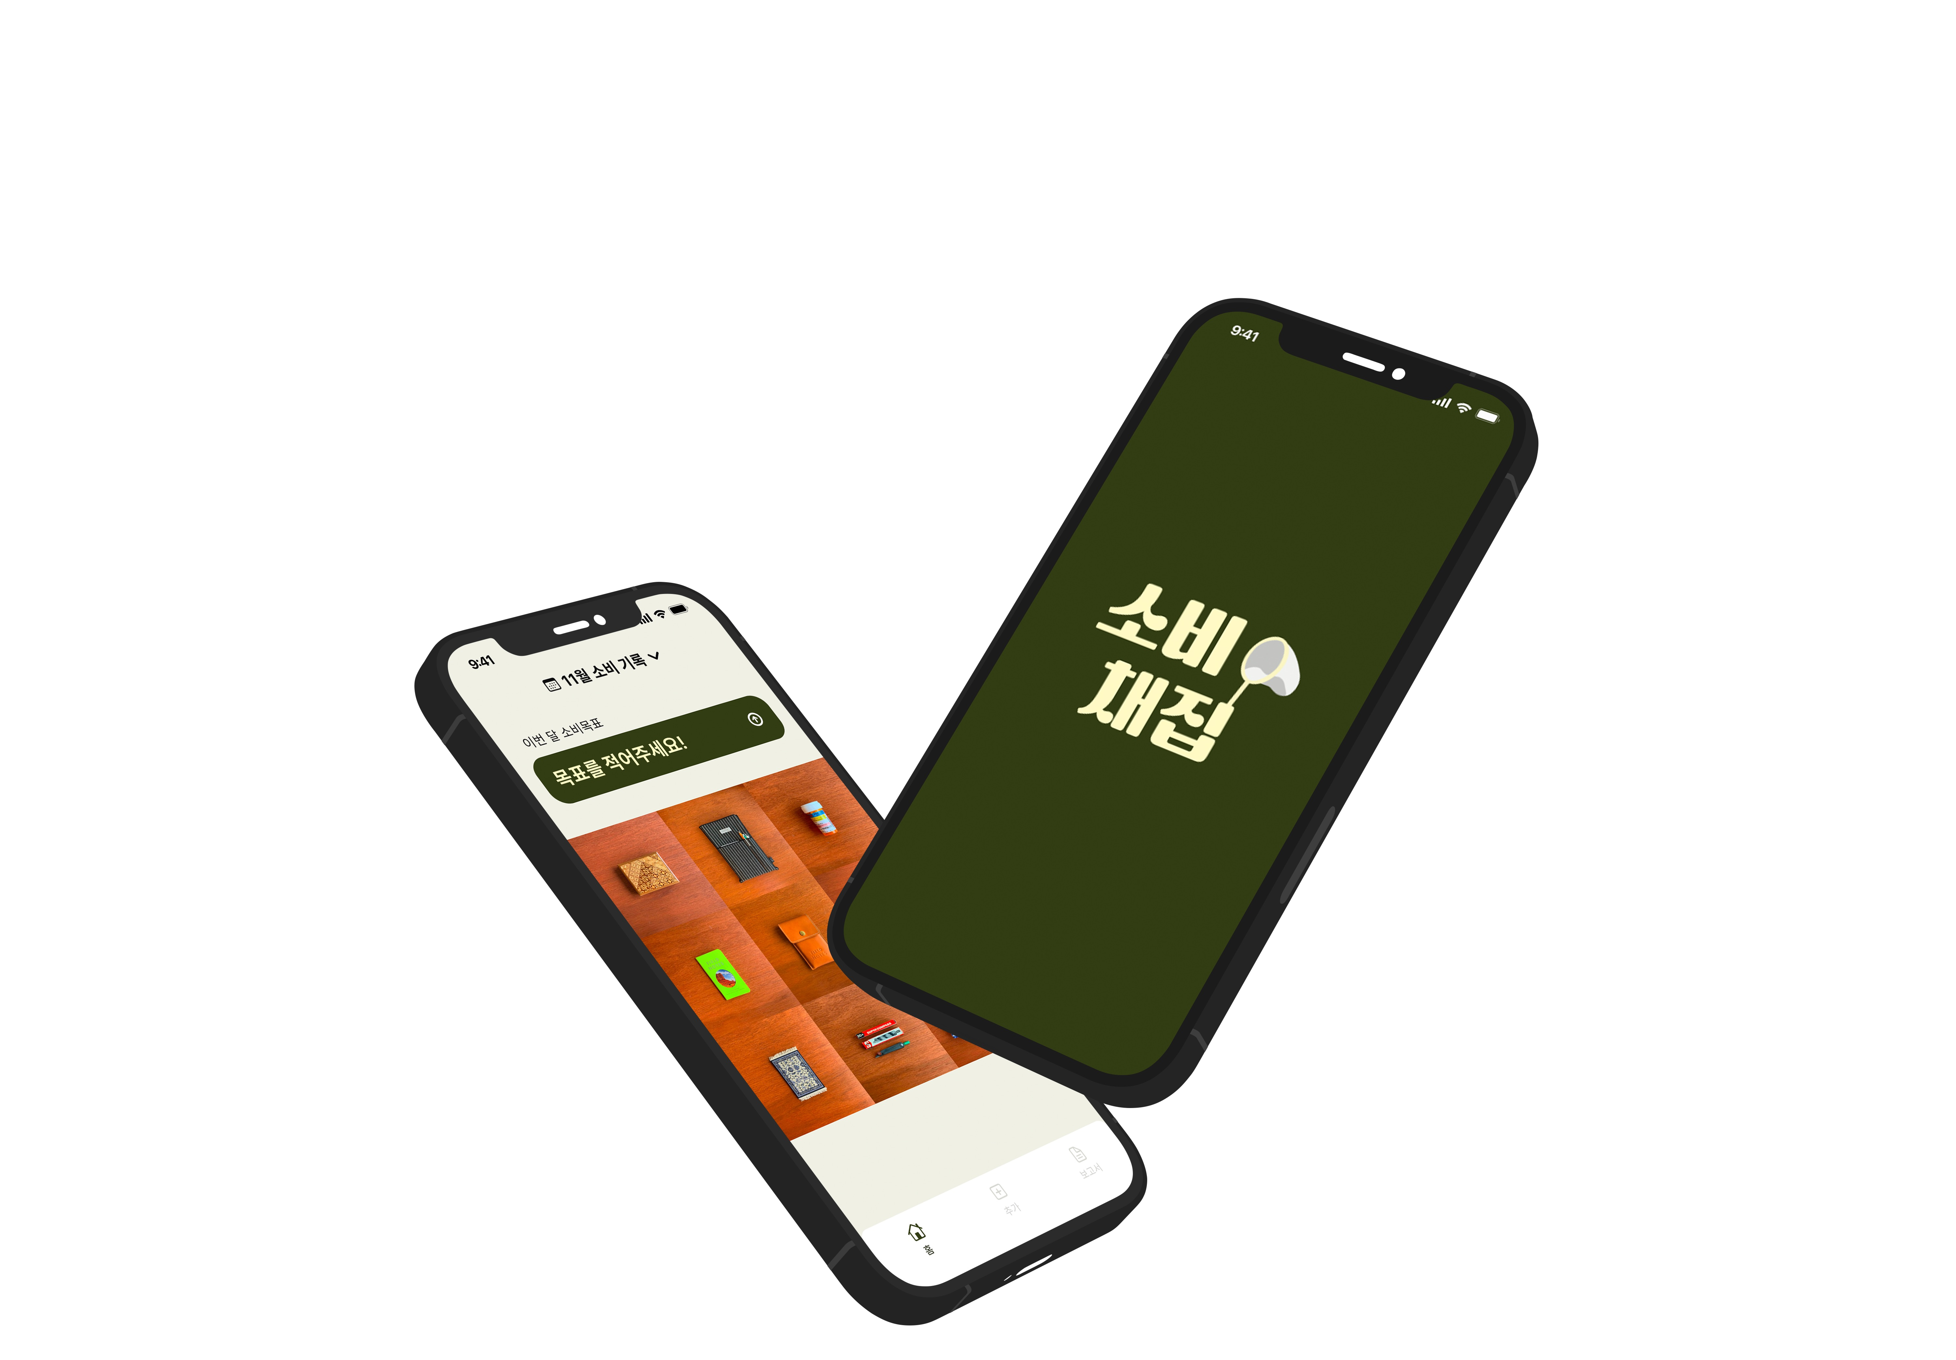
소비채집
소비를 기록하고 나를 더 알아가요!

Slide 2
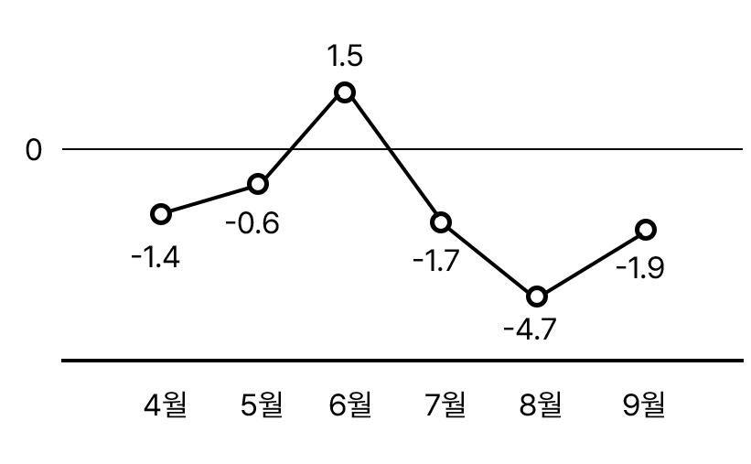
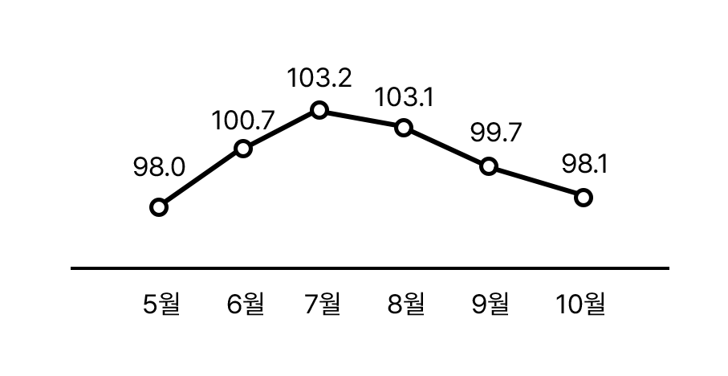
Problem Definition 1
역대 최고 고물가, 고금리 시대에 살고 있는 우리는 소비를 더 신중히 하고 있어요.
ㅣ 소비판매 증감률 추이
고물가·고금리로 쪼그라든 가계 지갑은 소비에서도 여실히 드러난다. 카드 매출 증가율이 둔화되는 한편 주요 소비 지표들도 내리막을 타고 있다. 소비자들이 바라보는 경제도 차갑게 식어가고 있다. 한국은행이 발표하는 소비자심리지수는 지난달 98.1로 전월
99.7에서 1.6포인트 내렸다. 소비자심리지수가 100을 밑도는 것은 경제 상황을 바라보는 소비자들의 심리가 그만큼 나쁘다는 뜻이다. 소비심리는 이른 시일 내에 개선되기 어려울 것으로 보인다. 고금리·고물가 기조가 당분간 유지될 가능성이 크기 때문이다.
ㅣ 소비자심리지수 추이
출처 : 아시아경제, [허리띠 졸라맨 가계] 카드 덜 쓰고 소비심리도 뚝

Slide 3
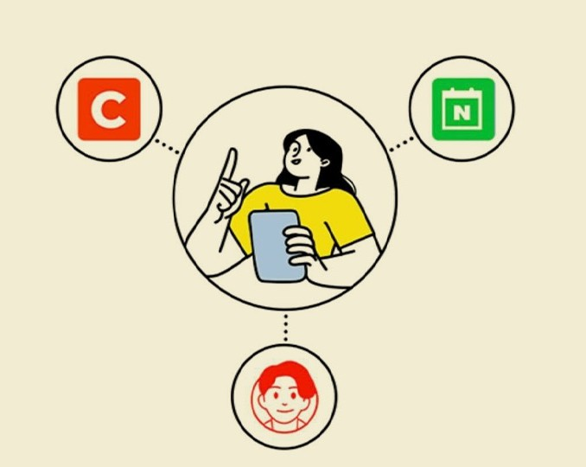
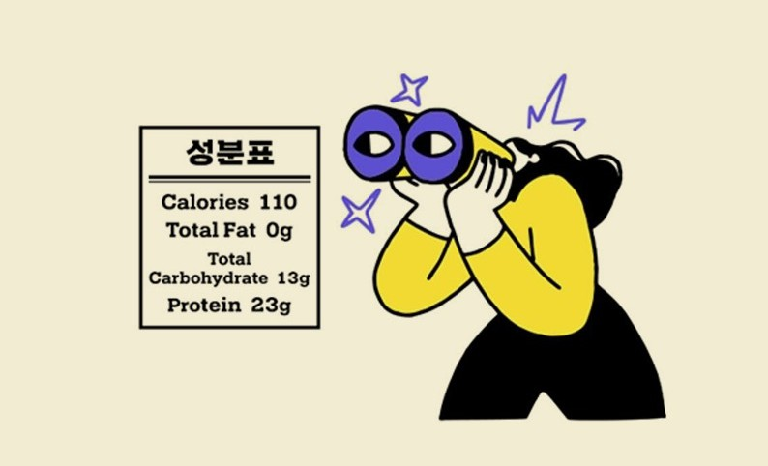

Problem Definition 2
예전에는 가성비를 생각해서 물건을 구매했다면,
지금은 상품이 갖는 가치, 의미까지 고려해 까다롭게 구매해요.
실패줄임러
실패를 줄이고 시간을 효율적으로 사용하기 위해 다양한 서비스를 적극적으로 활용한다.
마이크로 체커
제품을 구매할 때 자신의 취향, 가치관에 맞춰 성분표, 제조사 등 세부 요소를 꼼꼼히 따진다.
휘소가치
가격이나 품질 같은 일반적인 기준이 아닌 스스로 정한 기준에 합리적이라고 생각하는 것을 구매하는 소비 양식
출처 : 캐릿, 캐릿이 3년간 분석한 Z세대의 새로운 특징, ‘MZBTI 2.0’

Slide 4

Project Goal
더 많은 사람이 실패 없는 소비 생활을 할 수 있도록 잘한 소비였는지 판단할 수 있는 서비스를 만들 거예요.
서비스
소비 목표
월별로 소비 목표를 세우고, 달성할 수 있도록 도와줘요.
소비 감정
구매 후 느끼는 감정을 통해 나의 소비 습관을 돌아볼 수 있어요.
상품의 의미
오늘 산 물건의 가치나 의미가 나의 가치관과 잘 맞았나 확인해요.
목표
나와 잘 맞는 ‘ 잘한 소비’ 였나 판단할 수 있어요.

Slide 5


Personas
우리의 타겟은 이런 분들이에요.
Main Target
가치나 의미가 있는 물건을 구매하고 싶은 직장인
Sub Target
명확한 소비 기준이 없어
끌리는 대로 충동 구매하는 학생
Biography
친환경, 불매운동 등 사회적 이슈에 따라 구매하는 물건이 달라진다. 가격만 보고 사는 건 이제 그만! 내 취향과 가치관에 맞는 의미 있는 소비를 하고 싶다.
Needs
내가 정말 의미 있는 소비를 하고 있나 점검하고 싶다.
Biography
귀여운 키링부터 트렌디한 옷, 인테리어 소품까지 쇼핑에 관심이 많다. 하지만 행복은 며칠뿐! 또 다른 신상 아이템에 관심이 간다.
Needs
건강한 소비 습관을 갖고 싶다.

Slide 6
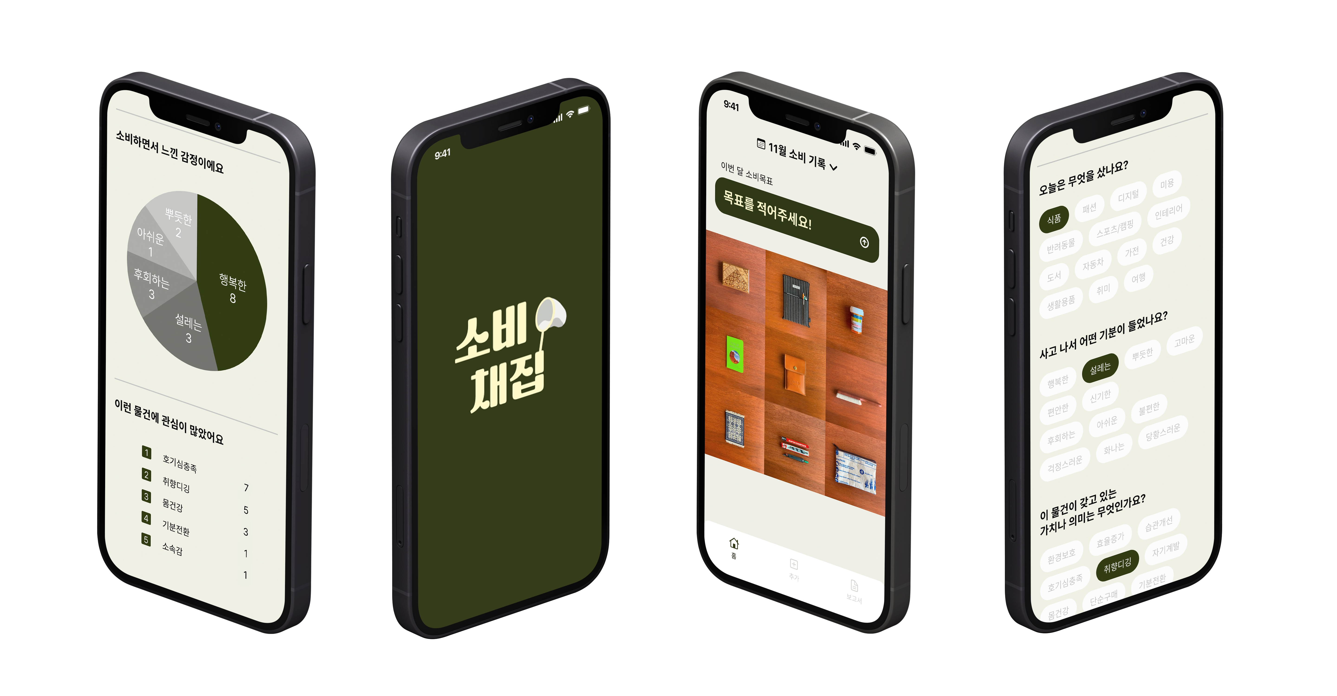
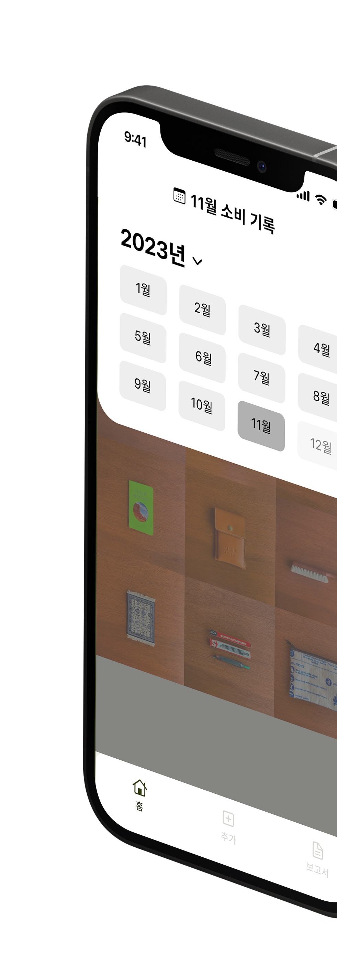
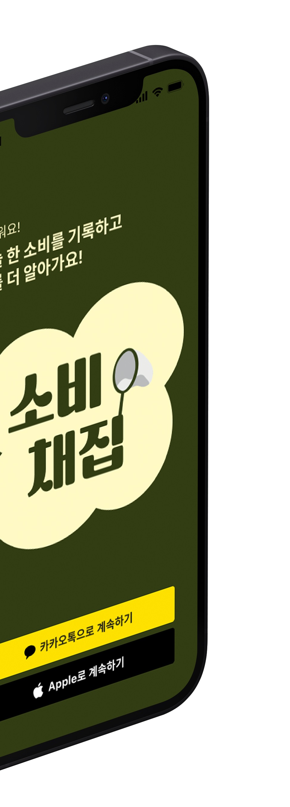
소비채집

Slide 7


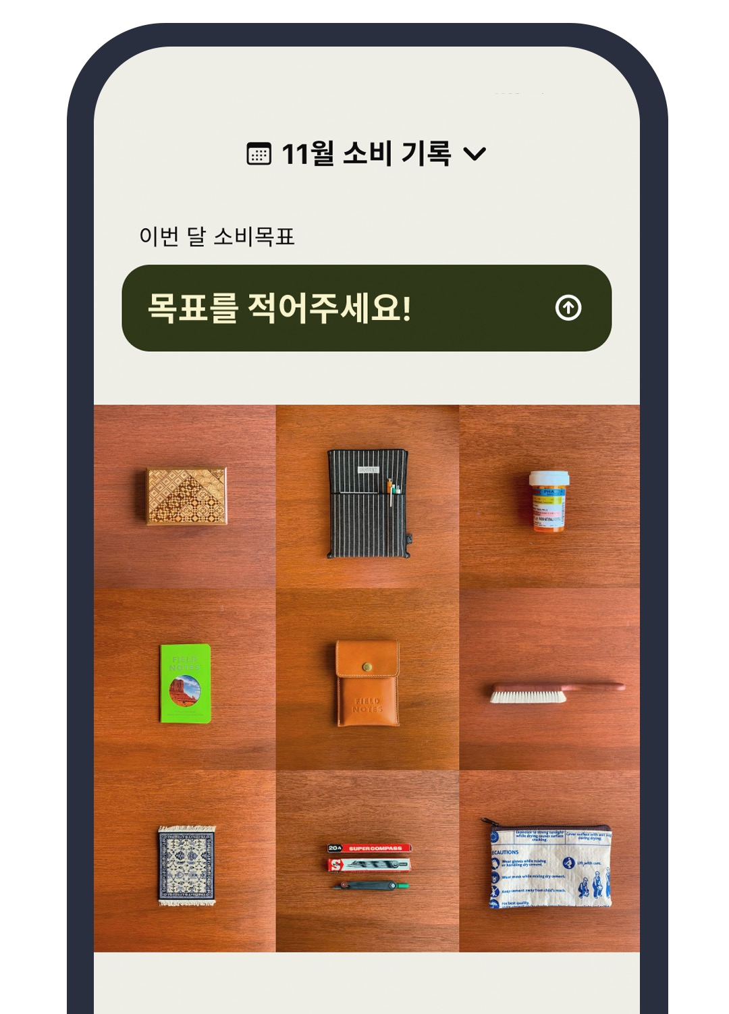
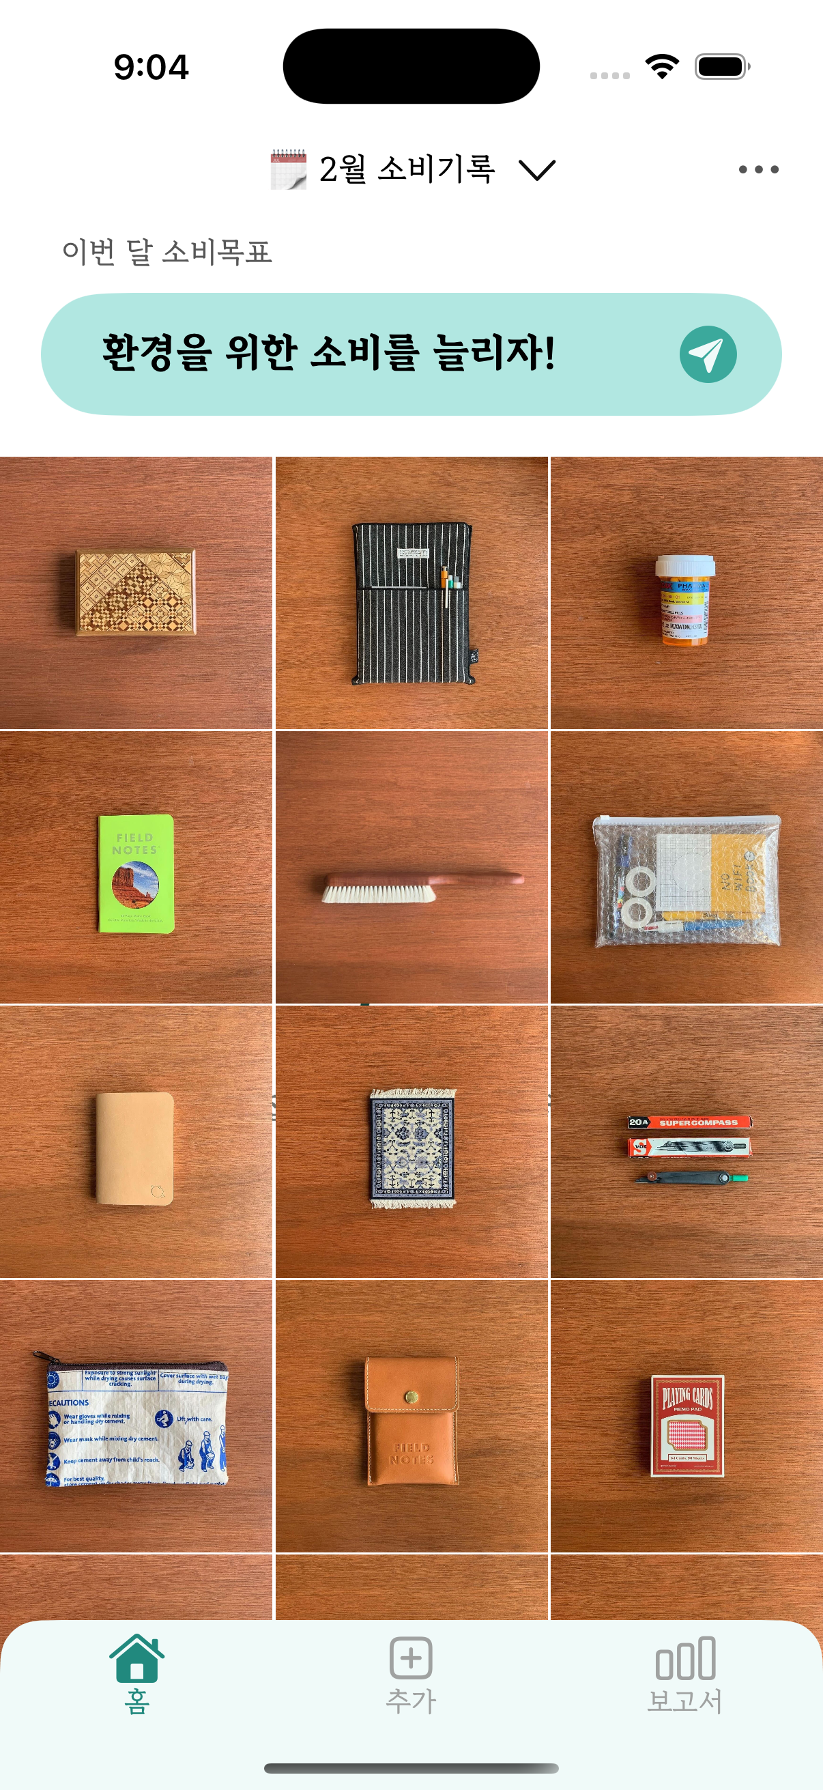
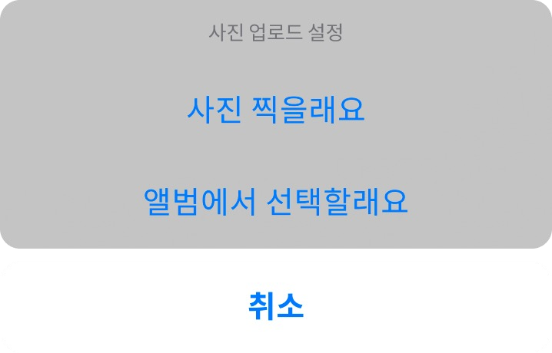

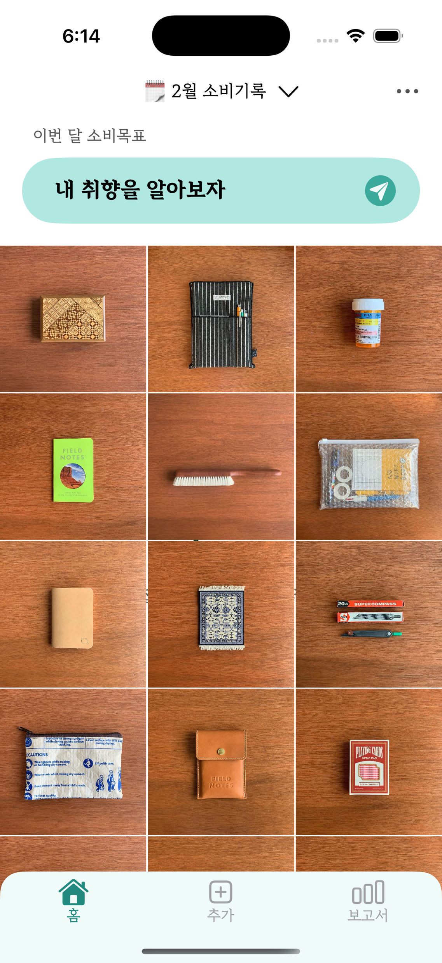


이루고 싶은 소비 목표를 적고, 구매한 물건을 사진으로 기록해요.
월별로 소비 목표를 세우고 관리해요
사진을 가져오거나
바로 사진을 찍은
소비등록을 모아서 볼 수 있어요.

Slide 8
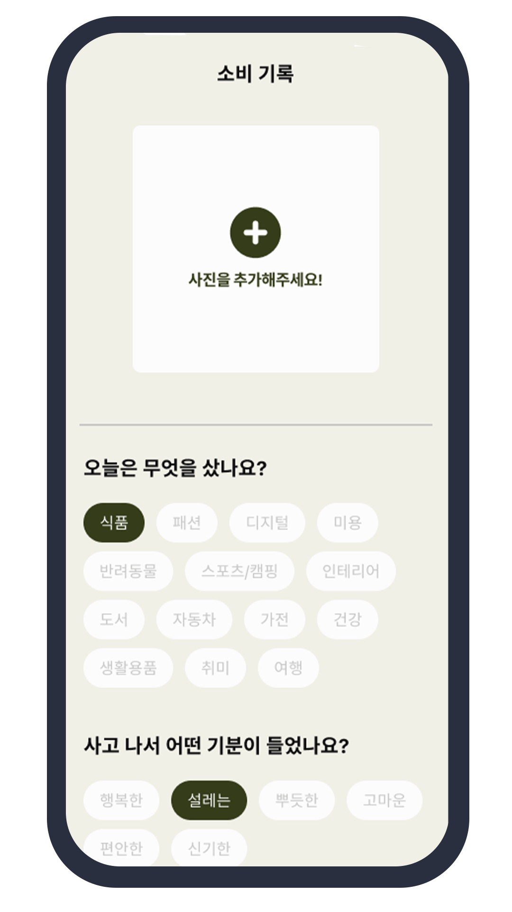
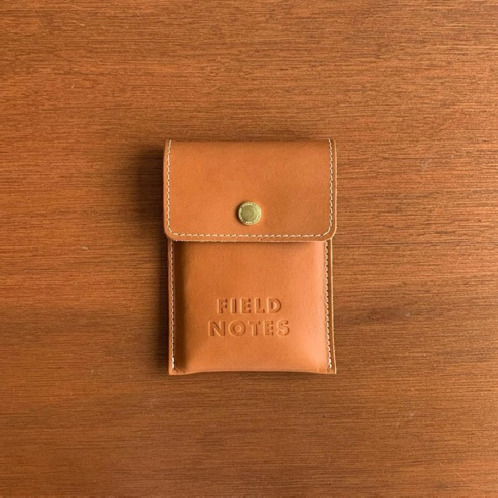
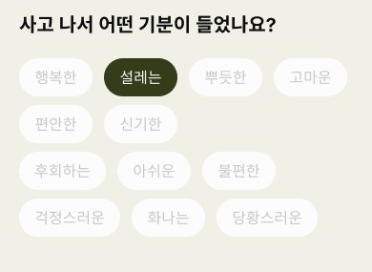
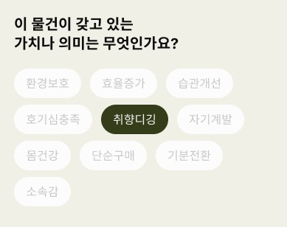
물건이 지닌 가치, 구매하며 느낀 감정 등을 형용사로 기록할 수 있어요
논문을 참고해 엄선한
소비 감정 키워드 12개
소비가치 논문과 최신 소비 트렌드를 반영

Slide 9
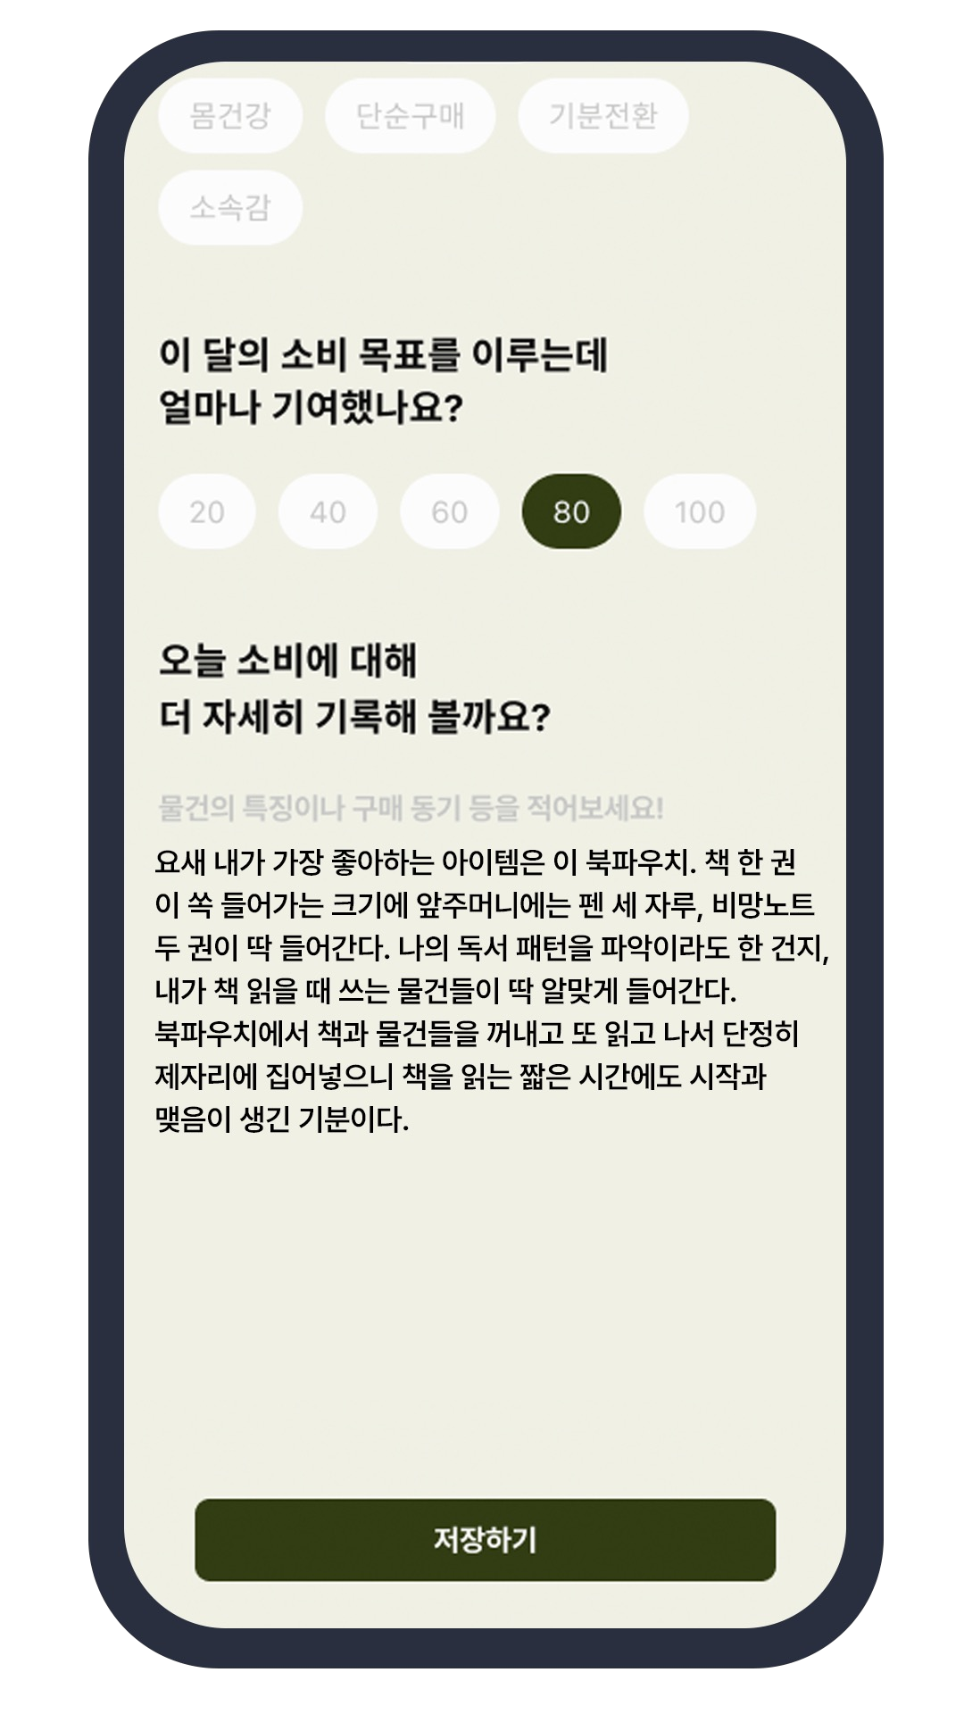
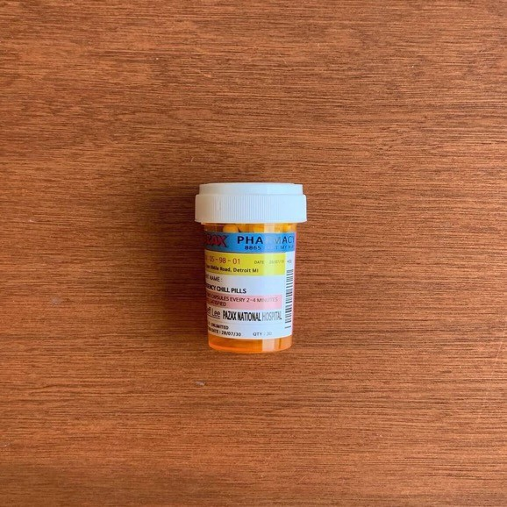
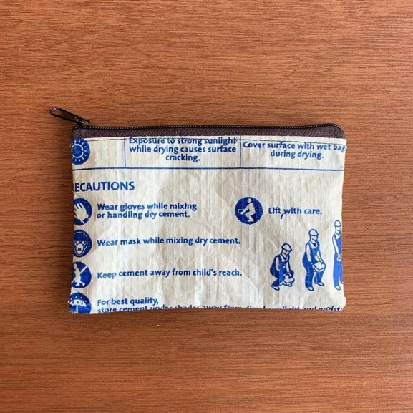
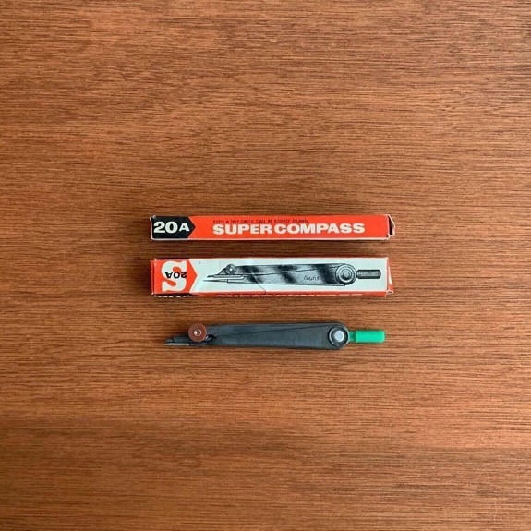
오늘 소비에 대해 자세히 기록하며 나만의 소비 가치관을 만들어요.
소비하며 떠오른 생각
이 말도 안되는 약통 소비는 인스타 광고로부터 시작됐다. 가뜩이나 쉽게 현혹되는 난데 요새는 인스타 광고가 점점 정교해지다 못해 적중률 거의 100프로를 기록하고 있는 실정. 사진과 함께 뜬 광고는 아마 ‘미드 속 그 약통!’이었던 걸로 기억한다. 그 멘트 하나에 넘어가는 스스로를 보며 내가 얼마나 이미지의 노예인지 다시 한번 깨달았다.
태국 Siam city cement사의 시멘트 포대를 업사이클링해 만든 파우치. 무거운 것을 다치지 않고 조심히 드는 자세를 표현한 일러스트가 힙하게 느껴지는 아이러니함이 매력 포인트. 시멘트 포대 업사이클 제품들은 여러개 가지고 있는데 바스락거리는 제형에 비해 의외로 내구성이 튼튼하고 색조합이 아름다워 손이 많이 간다.
구매 동기
어른이 되어 좋은 점은 원하는 물건을 큰 고민없이 살 수 있다는 것, 아쉬운 점은 그로 인해 간절함이 덜해졌다는 점이다. 부족한 용돈을 아끼고 모아 구입한 작은 물건들은 며칠 길게는 몇달 내내 내게 기쁨을 안겨줬는데 요새 큰 고민없이 구입한 물건들은 살 때만 반짝 기쁘고는 금세 기억에서 잊고 만다.
이 상품만의 매력

Slide 10
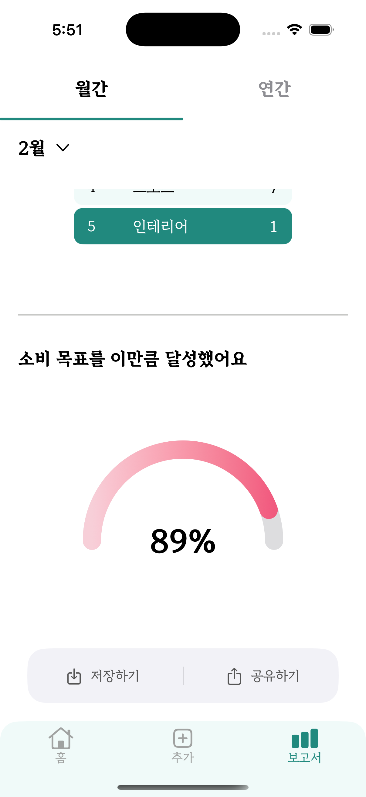
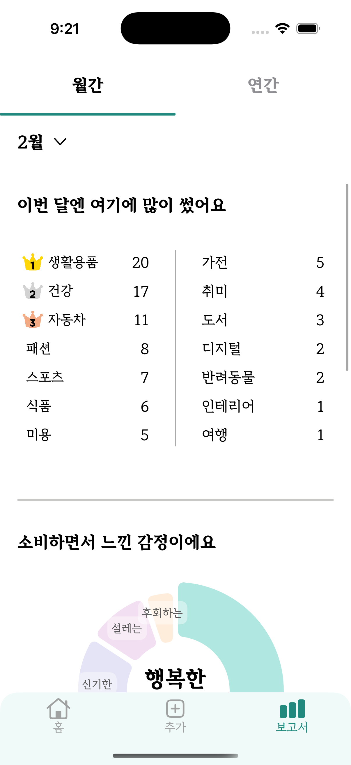
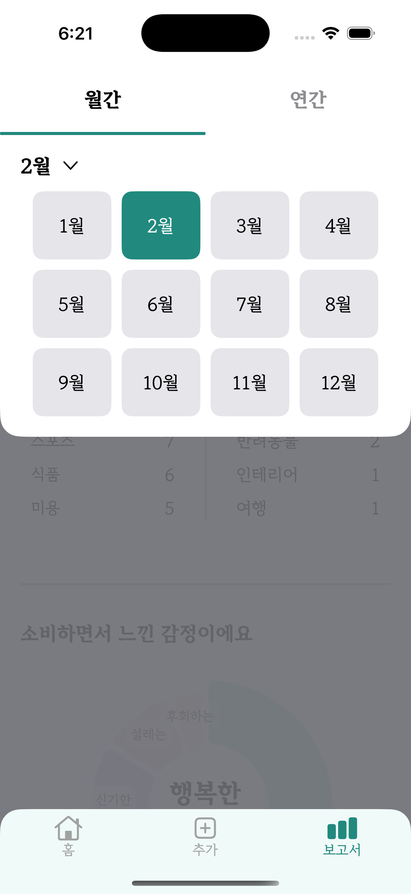
월/연 별로 쌓이는 데이터를 통해
소비를 돌아보고 나에 대해 더 알아가요.
월/연간 선택기능
날짜 선택 기능
사진으로 저장/공유하기 기능
저장하기 : 보고서를 앨범에 저장
공유하기 : 카카오톡, 메시지 등 컨텐츠 공유

Slide 11
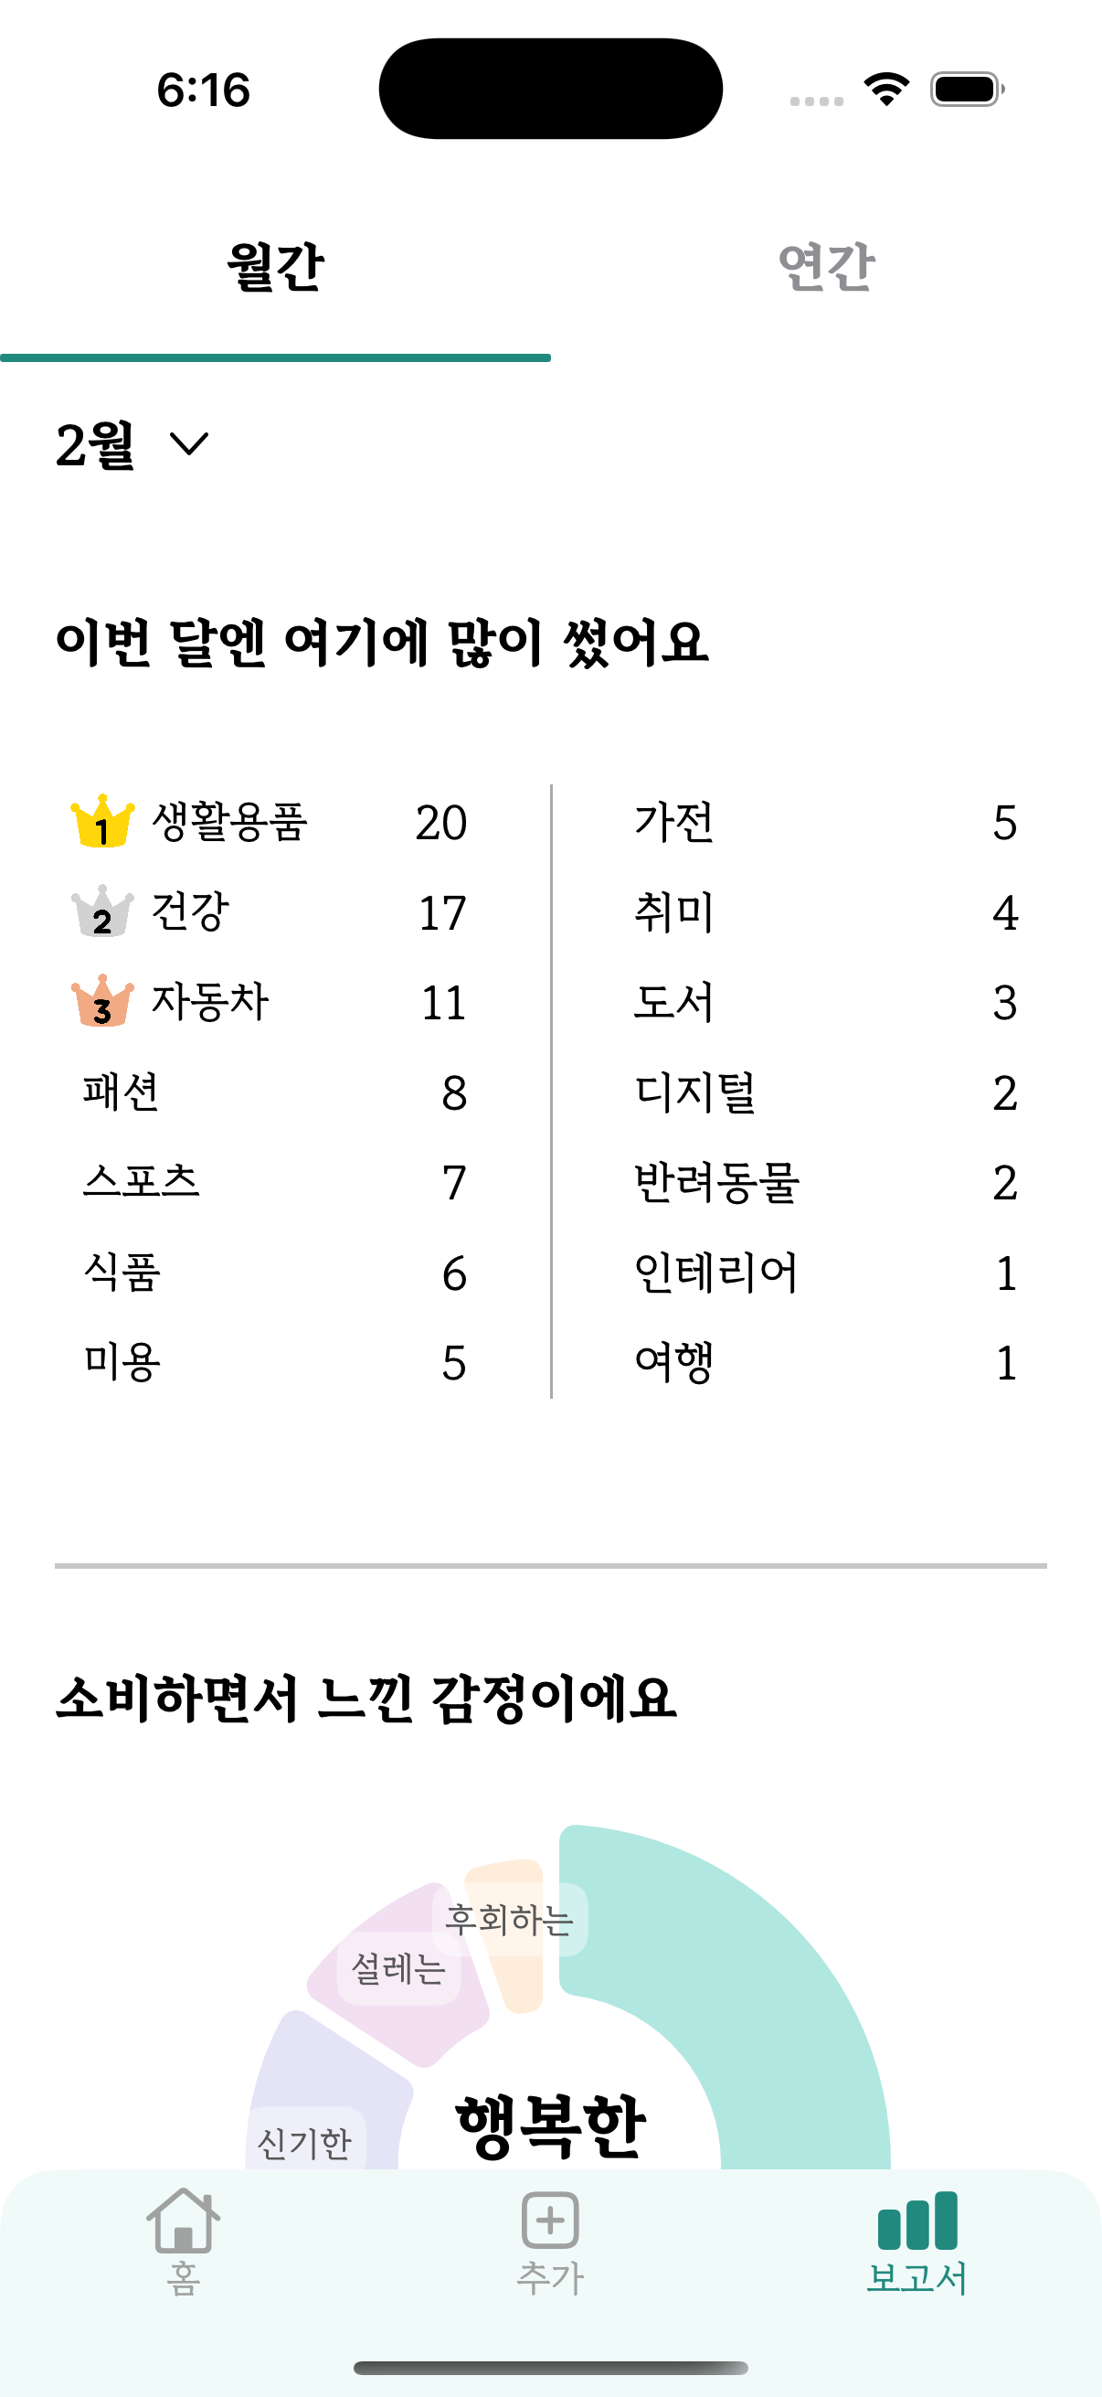
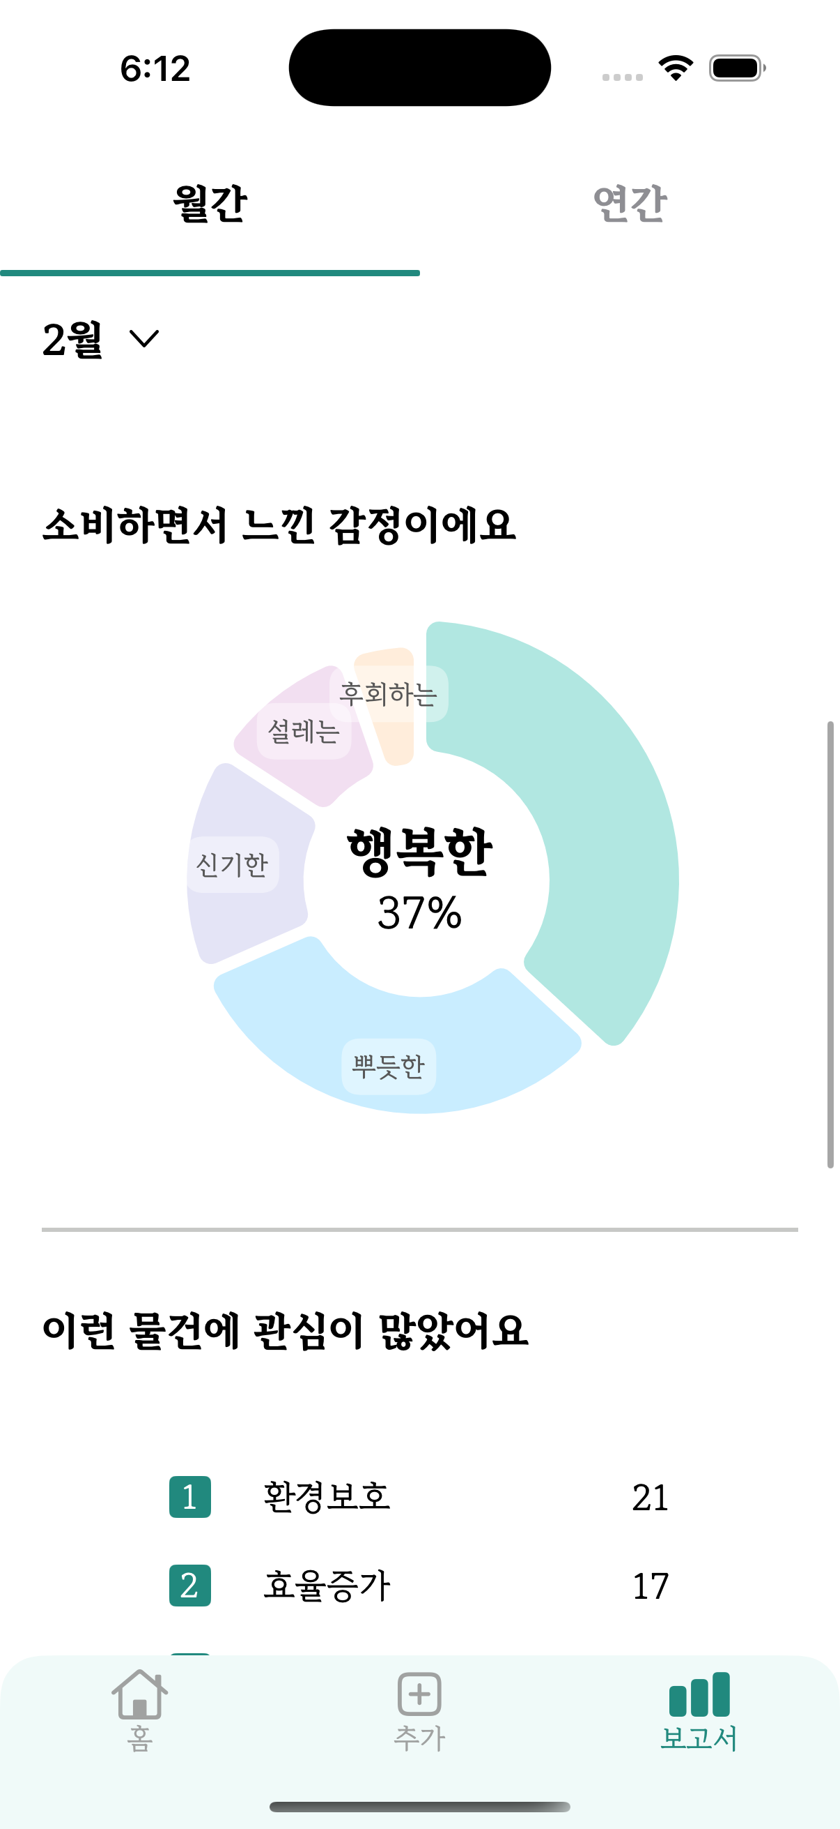
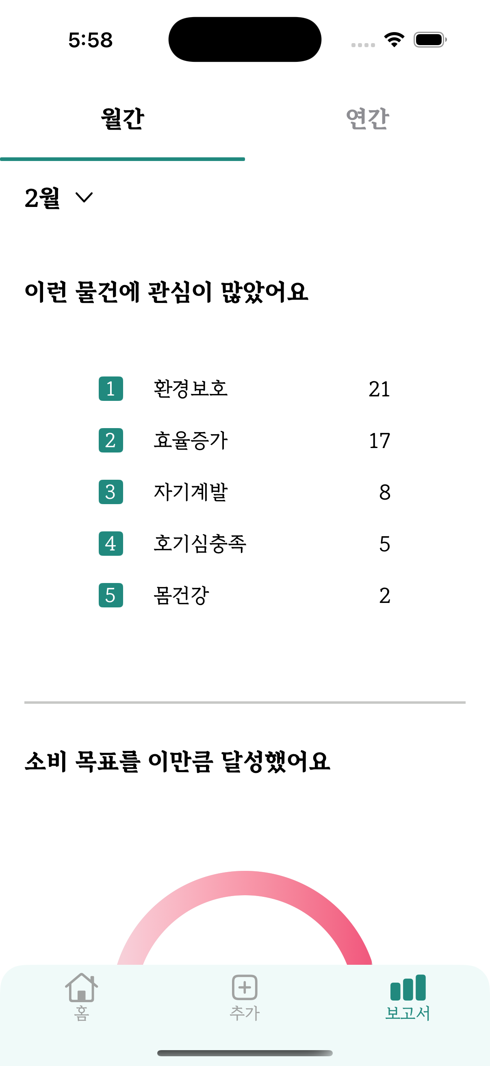
월/연 별로 쌓이는 데이터를 통해
소비를 돌아보고 나에 대해 더 알아가요.
주로 어떤 품목을 소비하는지 알 수 있어요.
어떤 물건을 살 때 만족했고, 불만족했는지 알 수 있어요.
현재 나의 관심사나
소비 가치관을 알 수 있어요.
목표대로 소비하고 있는지 파악할 수 있어요.

Slide 12

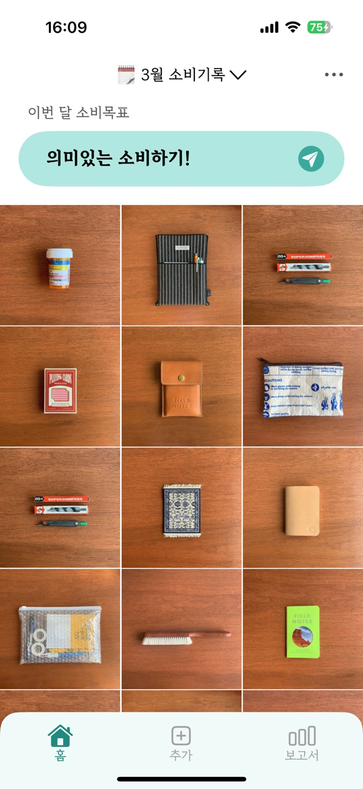
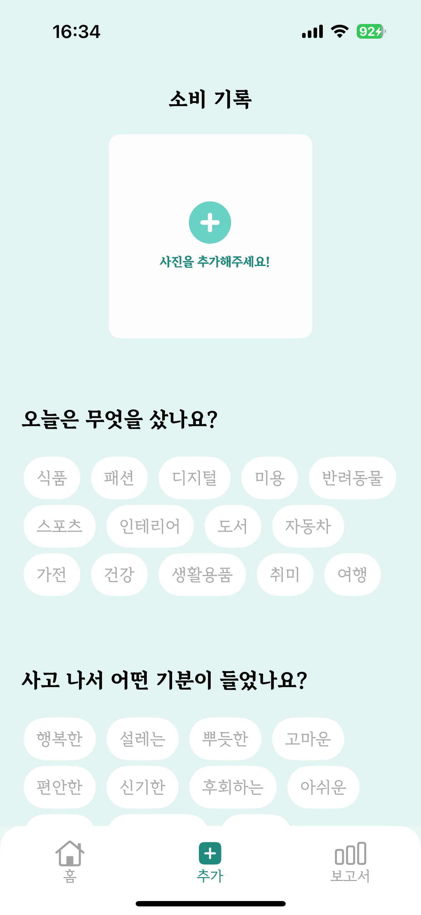
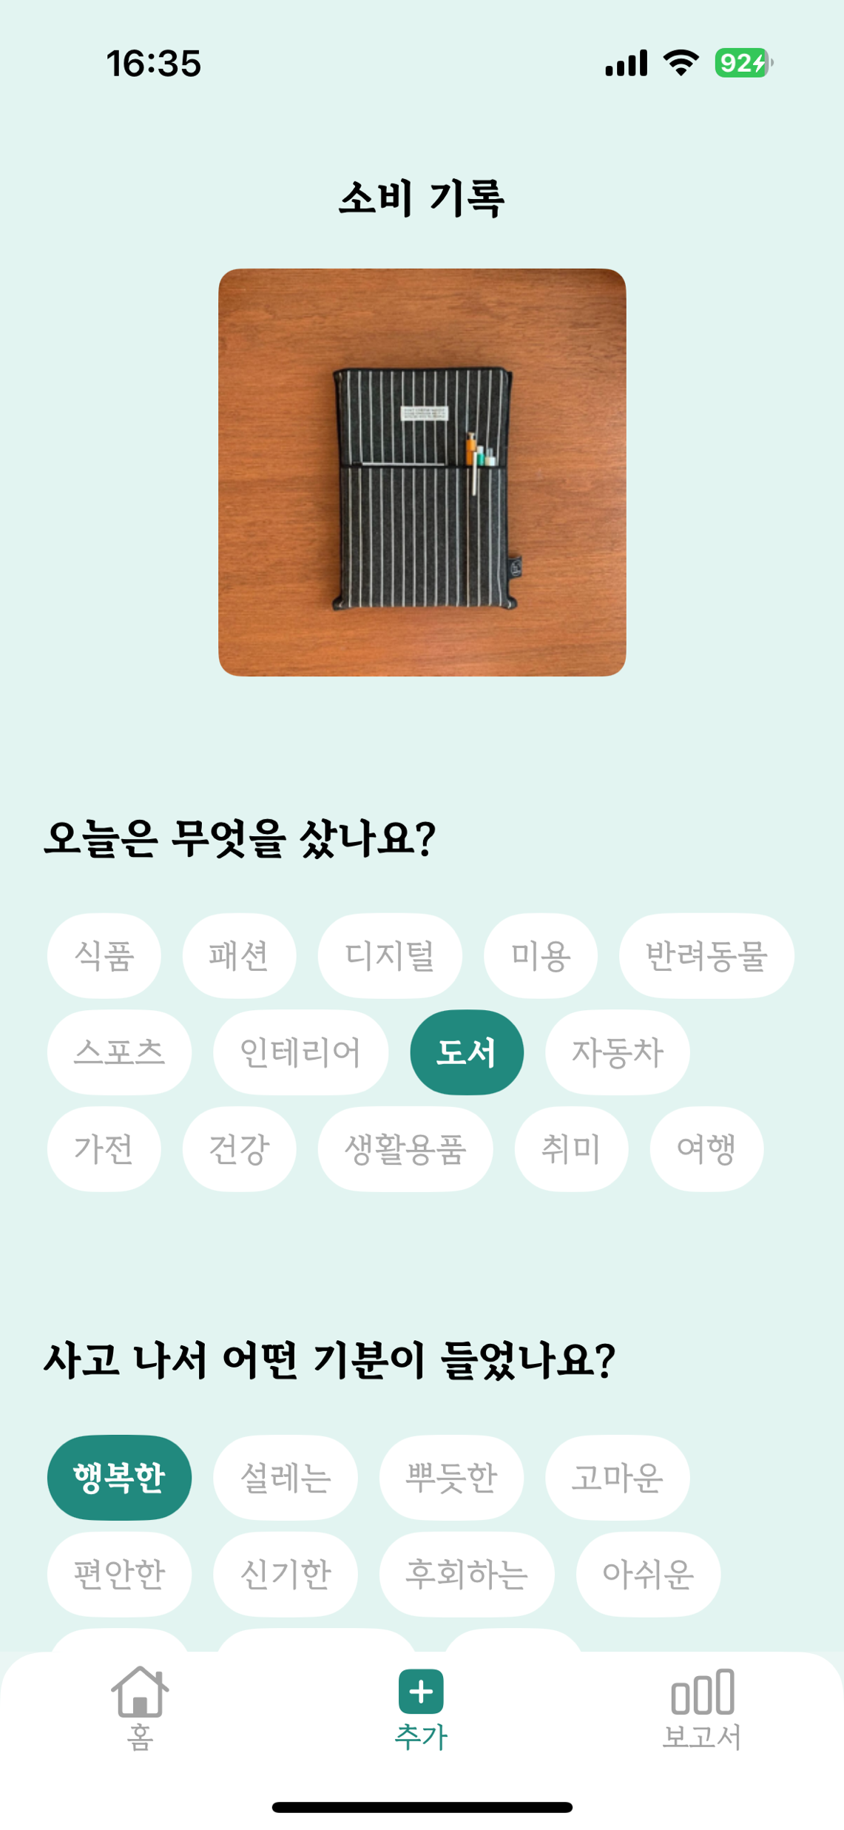
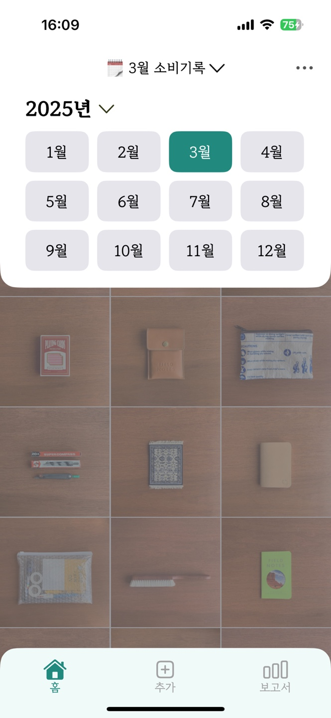
소비목표를 세우고
구매한 물건을 한눈에
감정 형용사로
물건 기록
소비 기록을 통한
나만의 소비 가치관 만들기
월/연별로 쌓이는 데이터로
소비습관 고찰

Slide 13
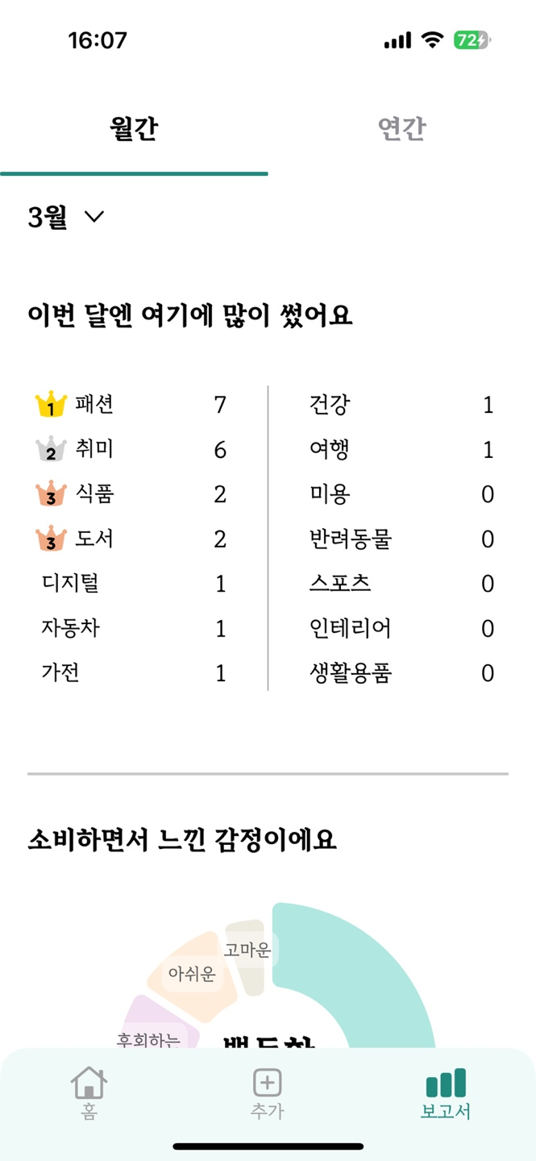
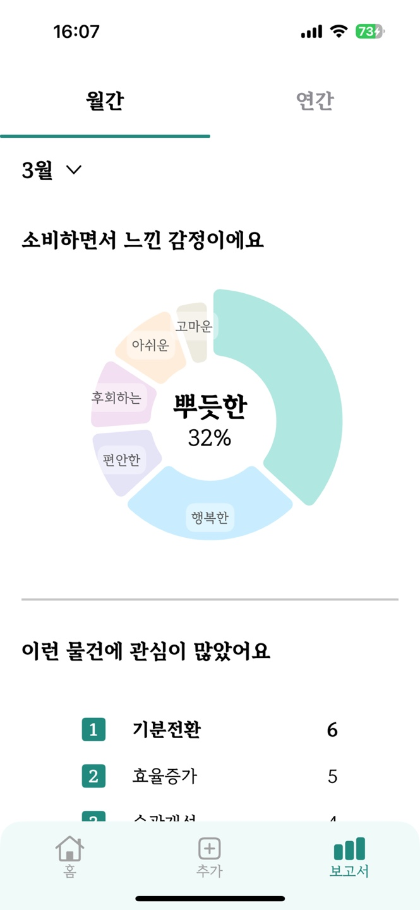
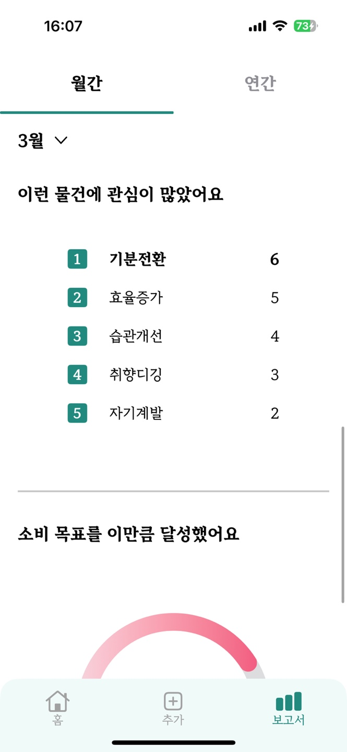
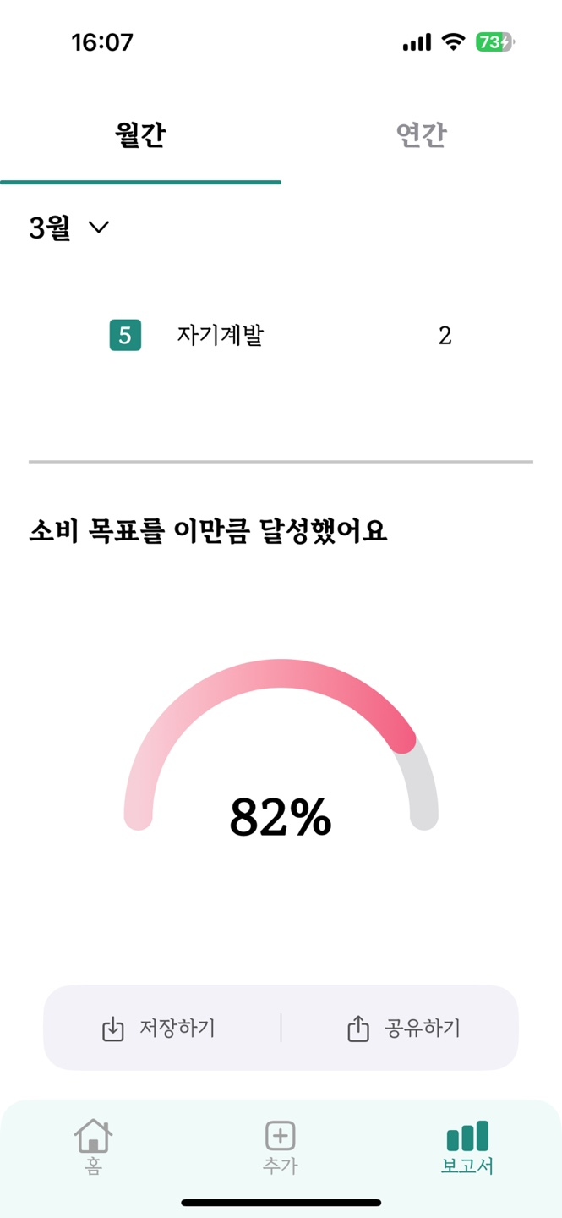
4개의 카테고리로
분석된 나의 소비습관
4개의 카테고리로
분석된 나의 소비습관
4개의 카테고리로
분석된 나의 소비습관
4개의 카테고리로
분석된 나의 소비습관

Slide 14
기존 소비 기록 앱과 이런 점이 달라요.
기존 소비 기록 앱
소비채집
돈을 관리하는데 중점이 맞춰져 있어요.
수치적인 기록보다 지출에 대한 감정, 의미를 기록하는 데 초점이 맞춰져 있어요.
구매처, 가격 등 지출내역과 관련된 데이터가 중요해요.
지출과 감정의 상관관계를 분석하여 사용자에게 의미 있는 통계를 제공해요.
예산을 초과할 경우 알림을 제공하는 등 경제적인 의사결정을 도와줘요.
다른 사용자들과 기록을 공유하며 서로 피드백을 주고받을 수 있어요.
과거 지출과 비교하며 지출 패턴에 대한 피드백을 줘요.

Slide 15

감사합니다.

